Slide 1
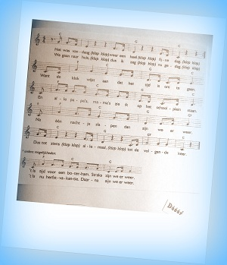
Liedjes bij het thema “Dit ben ik”

Slide 2
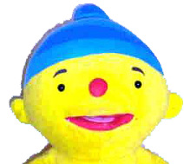
Ik heb twee mooie oren
Ik heb twee mooie oren, één hier en ook één daar.
Daar kan ik jou mee horen, vind je dat niet raar?
En dit hier zijn mijn ogen, mijn wangen en mijn kin,
mijn mondje en mijn neusje met snotjes erin.

Slide 3
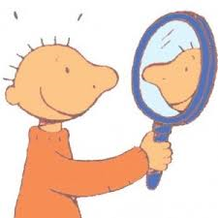
Dit zijn mijn wangetjes
Dit zijn mijn wangetjes en dit is mijn kin,
dit is mijn mondje met tandjes erin.
Dit zijn mijn oortjes , mijn oogjes, mijn haar,
nu nog mijn neusje en dan ben ik klaar.

Slide 4
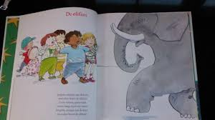
De olifant
Jongens, meisjes aan de kant,
want daar komt de olifant
Grote voeten, grote oren
En een lange slurf van voren.
Jongens meisjes aan de kant,
want daar komt de olifant.

Slide 5
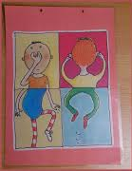
Knijp eens in je neus.
Knijp eens in je neus,
trek eens aan je oren.
Stap eens naar opzij,
naar achter en naar voren.
Draai eens in het rond,
en sla eens op je knie.
Spring, spring, spring,
één, twee, drie

Slide 6
We gaan tanden poetsen.
Ja wij gaan tanden poetsen met de tandenborstel, in onze mond.
We gaan van links naar rechts, en van onder naar boven, helemaal in ‘t rond.
Ja, wij gaan poetsen poetsen poetsen poetsen, poetsen poetsen poetsen poetsen!

Slide 7
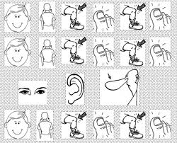
Hoofd, schouders, knie en teen
Hoofd, schouders, knie en teen, knie en teen.
Hoofd , schouders, knie en teen, knie en teen.
Ogen, oren, puntje van je neus.
Hoofd, schouders, knie en teen, knie en teen.

